Slide 1
Лекция 2_Часть 1
Основные характеристики и принципы построения ЭВМ и систем

Slide 2
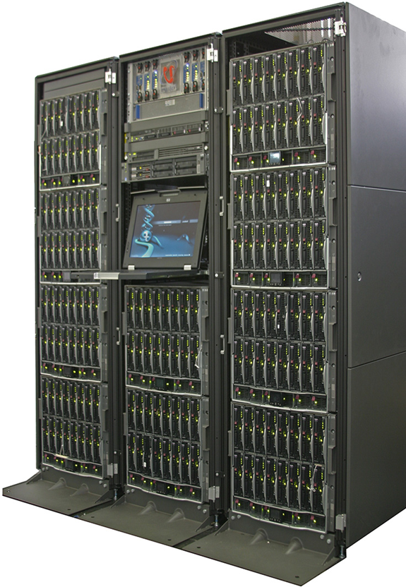

Понятия: - структура, - архитектура, - группы характеристик ЭВМ

Slide 3
ЭВМ — это комплекс технических и программных средств, предназначенный для автоматизации подготовки и решения задач пользователей.
Структура — совокупность элементов и их связей:
структура технических средств,
структура программных средств,
структура аппаратно-программных средств.
Архитектура ЭВМ — это многоуровневая иерархия аппаратно-программных средств, из которых строится ЭВМ

Slide 4
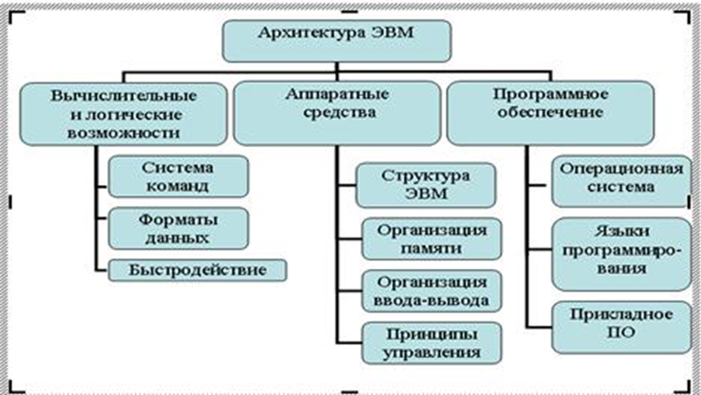

Slide 5
Характеристики ЭВМ с точки зрения человеко-машинного интерфейса
Технические и эксплуатационные характеристики ЭВМ
(быстродействие и производительность, показатели надежности, достоверности, точности, емкость оперативной и внешней памяти, габаритные размеры, стоимость технических и программных средств, особенности эксплуатации и др.)
Характеристики и состав функциональных модулей базовой конфигурации ЭВМ
(возможность расширения состава технических и программных средств; возможность изменения структуры)
Состав программного обеспечения ЭВМ и сервисных услуг
(операционная система или среда, пакеты прикладных программ, средства автоматизации программирования)

Slide 6
Быстродействие —
число определенного типа команд, выполняемых ЭВМ за одну секунду
Производительность —
это объем работ (например, число стандартных программ), выполняемый ЭВМ в единицу времени

Slide 7
Единица измерения быстродействия
MIPS (Million Instructions Per Second) — миллион операций в секунду.
Обычно рассматриваются наиболее короткие операции типа сложения
Для оценки современных ЭВМ применяется достаточно редко по следующим причинам:
набор команд современных микропроцессоров может включать сотни команд, сильно отличающихся друг от друга длительностью выполнения
значение, выраженное в MIPS, меняется в зависимости от особенностей программ

Slide 8
Единица измерения быстродействия
MFLOPS (Million Floating Point Operations Per Second) — миллион операций с плавающей точкой в секунду
Для персональных компьютеров этот показатель практически не применяется из-за особенностей решаемых задач и структурных характеристик ЭВМ

Slide 9
Тестовые наборы для комплексных оценок производительности:
наборы тестов фирм-изготовителей для оценивания качества собственных изделий
стандартные универсальные тесты для ЭВМ, предназначенных для крупномасштабных вычислений
специализированные тесты для конкретных областей применения компьютеров
Пакеты : LINPACK, LAPACK используются для ранжирования компьютеров в списках ТОР500 и ТОР50

Slide 10
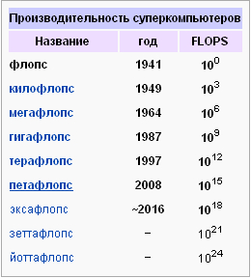

Slide 11
Емкость запоминающих устройств
количество структурных единиц информации, которые одновременно можно разместить в памяти
Этот показатель позволяет определить, какой набор программ и данных может быть одновременно размещен в памяти

Slide 12
Бит — наименьшая структурная единица информации
1 бит (двоичное число)=0 или 1
1 байт = 8 бит
1 Кбайт = 2¹⁰ байт=1024 байт
1 Мбайт = 2²³бит = 2¹⁰ Кбайт = 2²⁰ байт
1 Гбайт = 2³³ бит = 2¹⁰ Мбайт= 2²⁰ Кбайта
1 Тбайт = 2⁴³ бит = = 2¹⁰ Гбайт
1 Пбайт = 2¹⁰ Тбайт = 2⁵³ бит
1 Эбайт = 2¹⁰ Пбайт = 2⁶³ бит
1 Збайт = 2¹⁰ Эбайт
1 Ибайт = 2¹⁰ Збайт
Обычно отдельно характеризуют емкость оперативной памяти и емкость внешней памяти

Slide 13
Емкость оперативной памяти — для ПЭВМ
в 2004 году – 128-256 Мб
в 2006 году – 256-512 Мб
. . .
в 2016 году – > 4000 Мб
. . .
С 2019 г.: 1, 2, 3, 4, 8, 16, 32, 64, 128 Гб
. . .
современным играм нужно уже свыше 16 ГБ оперативной памяти.
Выбор памяти зависит от того, поддерживает ли его материнская плата
для 32 разрядных ПЭВМ : от 4-32 Мб до 4 Гб (2 × 2 ГБ) и даже до 16 Гб;
для 64 разрядного процессора (например, blade-сервер-POWER6 4,2 ГГц с функцией синхронной многопоточности) до 64 Гб, 128 - 8*16, 4*32.

Slide 14
Емкость внешней памяти
Емкость внешней памяти зависит от типа носителя:
флоп - 1.44 Мб – 3 Мб
винчестер - от 40 Гб – до 500 Гб, 1Тб, 2, 3, 4, 5, 6, 8, 10 Тб
CD - 640 Мб; DVD – 18 Гб
флэш память - 2,4,8,10,16, 32, 64 …256 Гб
Емкость внешней памяти характеризует объем программного обеспечения и отдельных программных продуктов, которые могут устанавливаться в ЭВМ

Slide 15
Надежность, точность, достоверность

Slide 16
Надежность —
это способность ЭВМ при определенных условиях выполнять требуемые функции в течение заданного времени (стандарт ISO - 2382/14-78 (Международная организация стандартов))
Высокая надежность ЭВМ закладывается в процессе ее производства.
Переход на новую элементную базу - СБИС резко сокращает число используемых интегральных схем, а значит, и число их соединений друг с другом, что повышает надежность и обеспечивает требуемые режимов работы (охлаждение, защита от пыли).

Slide 17
Точность —
возможность различать почти равные значения (стандарт ISO — 2382/2-76).
Точность в основном определяется разрядностью ЭВМ, которая в зависимости от класса ЭВМ может составлять
32, 64 и 128 двоичных разрядов
На точность также влияют используемые структурные единицы представления информации (байт, слово, двойное слово).

Slide 18
Достоверность —
свойство информации быть правильно воспринятой
Достоверность характеризуется вероятностью получения безошибочных результатов
Заданный уровень достоверности обеспечивается аппаратурно-программными средствами контроля самой ЭВМ.
Возможны методы контроля достоверности путем решения эталонных задач и повторных расчетов.

Slide 19
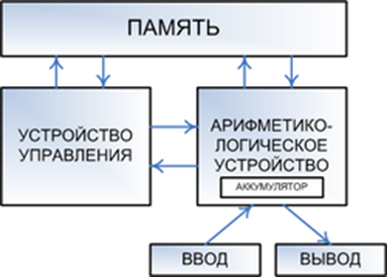
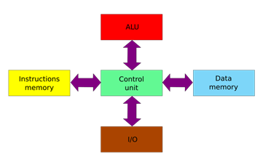
Архитектуры первых компьютеров (сер. 20 в.): Принстонская архитектура Гарвардская архитектура

Slide 20

Сущность фон-неймановской концепции:
Двоичное кодирование
Программное управление
Однородность памяти
Адресуемость памяти

Slide 21
Принцип двоичного кодирования
Вся информация, как данные, так и команды кодируются двоичными цифрами 0 и 1
Каждый тип информации представляется в двоичном виде и имеет свой формат

Slide 22
В формате числа выделяют
поле знака и поле значащих разрядов
В формате команды выделяют
поле кода операции и поле адресов
r разрядов p разрядов
Команда имеет вид (r+p)-разрядной двоичной комбинации
Поле знака | Поле значащих разрядов
Код операции- (КО) | Адресная часть – (AЧ)

Slide 23
2. Принцип программного управления
Все вычисления, предписанные алгоритмом решения задачи, должны быть представлены в виде программы
Программа состоит из последовательности управляющих слов — команд, которые выполняются процессором друг за другом в определенной последовательности

Slide 24
3. Принцип однородности памяти
Как команды, так и данные хранятся в одной и той же памяти (кодируются в одной и той же системе счисления - чаще всего двоичной) и внешне в памяти неразличимы
Распознать возможно по способу использования
Над командами можно выполнять такие же действия, как и над данными
Для доступа к программам, командам и операндам используются их адреса
В качестве адресов выступают номера ячеек памяти ЭВМ, предназначенных для хранения объектов

Slide 25
4. Принцип адресуемости памяти
Структурно основная память состоит из пронумерованных ячеек
Процессору в любой момент доступна любая ячейка
Двоичные коды команд и данных разделяются на единицы информации, называемые словами и хранятся в ячейках памяти
Для доступа используются номера соответствующих ячеек – адреса

Slide 26
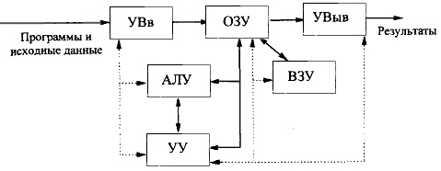

Slide 27
